Slide 1
Android
Arquitetura e Ambiente de Desenvolvimento
Programação de Dispositivos Móveis

Slide 2
Android
Sistema operacional e plataforma de desenvolvimento para dispositivos móveis
Versão | Codinome | API Level
Android 1.0 | - | 1
Android 1.1 | - | 2
Android 1.5 | Cupcake | 3
Android 1.6 | Donut | 4
Android 2.0 /2.01/2.1 | Eclair | 5/6/7
Android 2.2 | Froyo | 8
Android 2.3/2.3.7 | Gingebread | 9/10
Android 3.0/3.1/3.2 | Honeycomb | 11,12,13
Android 4.0/4.04 | Ice Cream Sandwich | 14,15
Android 4.1/4.2/4.3 | Jelly Bean | 16/17/18
Android 4.4 | KitKat | 19/20(wear)
Android 5.0/5.1 | Lollipop | 21
Android 6.0/6.01 | Marshmallow | 23
Android 7.0/7.1.1 | Nougat | 24/25

Slide 3
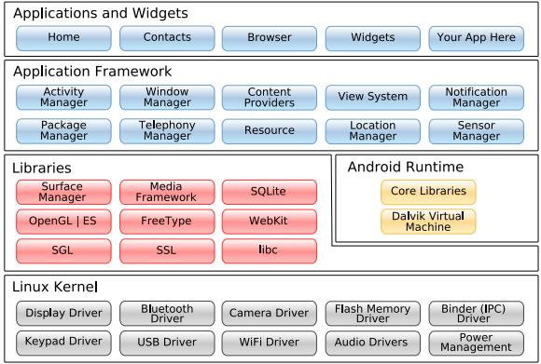
Arquitetura do Sistema Android

Slide 4
Componentes da Arquitura
Linux Kernel
O Android usa o Linux como kernel para os serviços básicos do sistema operacional.
Os dispositivos e suas aplicações não conseguem enxergar ou fazer chamadas ao Linux.
Desenvolvedores podem realizar algumas interações com o Linux.
Razões para utilizar o Linux:
  Gerenciamento de Processos
  Gerenciamento de Memória
  Módulo de Segurança
  Conexões em Rede
  Diversos recursos de hardware robustos e estáveis

Slide 5
Arquitetura do Sistema Android

Slide 6
Componentes da Arquitura
Bibliotecas
As bibliotecas nativas são escritas em C/C++, compiladas para uma determinada arquitetura de hardware e pré-instaladas pelo fabricante.
As bibliotecas Android não são aplicações por si só. Elas existem somente para serem chamadas por programas de alto-nível.
A partir do Android 1.5 tornou-se possível acrescentar bibliotecas ao dispositivo (NDK – Native Development Kit)

Slide 7
Detalhes de Alguns Componentes da Biblioteca
Surface Manager
Responsável por compor diferentes serviços de desenho na tela.
OpenGL/ES e SGL
São as bibliotecas básicas de desenho.
OpenGL/ES é a biblioteca para desenhos 3D e possui aceleração de hardware (para dispositivos compatíveis)
SGL biblioteca 2D (a maioria das aplicações desenham os elementos da interface com esta biblioteca)
Media Framework
Contém os codecs necessários para apresentação de diversos formatos de vídeo (mpeg4, h264, mpeg3, aac, …)
FreeTypes
Utilizada no desenho de textos
SQLite
Armazenamento persistente
WebKit
Núcleo do motor do Web Browser (mesmo utilizado pelo Safari adaptado para dispositivos móveis)

Slide 8
Arquitetura do Sistema Android

Slide 9
Componentes da Arquitura
Android Runtime
Composto pela bibliotecas básicas Java e pela máquina virtual Dalvik.
Dalvik é otimizada para dispositivos com reduzido poder de processamento e memória
Todas as aplicações para Android são escritas em Java e executadas por uma instância da máquina vitual Dalvik.
Dalvik executa arquivos .dex, bytecode otimizados, gerados a partir de arquivos .class e .jar compatíveis com a plataforma.
A biblioteca básica, escrita em Java, provê todas as classes básicas para o desenvolvimento (I/O, Collections, Utilities, …)
A biblioteca básica, embora com várias sobreposições, é incompatível com as bibliotecas básicas do J2ME e J2SE.

Slide 10
Componentes da Arquitura
Android Run Time
A versão Android 4.4 (KitKat) foi a última versão a utilizar a máquina virtual Dalvik
A partir da versão Android 5.0 (Lollipop) Dalvik foi substituída pela aplicação ART (Android Run Time)
ART introduziu o uso da compilação ahead-of-time (AOT)
  Com AOT toda a aplicação é convertida em código de máquina nativo no momento da instalação.
  Elimina o processo de interpretação e o mecanismo JIT basedo em traces da dalvik.
  ART melhora a performance das aplicações e reduz consumo de bateria.
  ART melhora os processos alocação de memória e do Garbage Collection.

Slide 11

Arquitetura do Sistema Android
ART

Slide 12
Componentes da Arquitura
Applications Framework
Provê blocos de construção de alto-nível para desenvolvimento de aplicações Android.
Camada escrita em Java
Esta camada vem pré-instalada no dispositivo e pode ser estendida com componentes personalizados (possui aplicações desenvolvidas pela Google, pelo fabricante e por usuários)
As partes mais importantes são:
Activity Manager: Controla o ciclo de vida das aplicações e mantêm a lista de aplicações em execução.
Package Manager: Gerencia as aplicações instaladas no dispositivo e suas aptidões
Windows Manager: Gerencia janelas, ou seja, o que e quando é desenhado. Basicamente é uma abstração Java no topo do Surface Manager.

Slide 13
Componentes da Arquitura
Telephone Manager: API para desenvolvimento da aplicação para realizar chamadas telefônicas
Content Provider: Este componente encapsula dados que podem ser compartilhados entre as aplicações (lista de contatos, por exemplo).
Resource Manager: Gerenciador de recursos. Recurso é tudo que vai com a sua aplicação que não seja código.
Location e Sensor Manager: Gerenciador da localização e direção do dispositivo (GPS, bússola, acelerômetros, etc) .
Notification Manager: Responsável por mensagens recebidas, compromissos, alertas de proximidade, entre outros.

Slide 14
Arquitetura do Sistema Android
ART

Slide 15
Componentes da Arquitura
Applications and Widgets
O nível mais alto da arquitetura contempla dois tipos de programas.
Applications são programas que tomam toda a tela do dispostivo e Widgets ocupam somente um parte da tela.
Dispositivos Android vêm com uma série de aplicações e widgets pré-instalados.
Aplicação principal (Home application)
Telefone
Cliente de E-mail
Contatos
Web Browser
Aplicações de terceiros (Play Store)
Suas aplicações

Slide 16
Applications e Activities
A primeira aplicação que é carregada ao se ligar um dispositivo Android é a Home Application.
A partir da Home Application, o usuário pode abrir uma ou mais aplicações.
A partir da tela principal de uma aplicação, o usuário pode abrir outras telas.
Cada tela de uma aplicação corresponde a uma atividade.
Aplicações e atividades são colocadas em uma pilha gerenciadas pelo Activity Manager (diversas aplicações background + 1 foreground)
Pode-se navegar entre aplicações na pilha de maneira similar à história em um Web browser.
Applications = Activites + processo Linux

Slide 17
Gerenciador de Atividades
O gerenciador de atividades gerencia todas as atividades iniciadas em uma pilha de Atividades
Quando uma nova atividade é iniciada, esta é colocada no topo da pilha e torna-se a “Atividade Rodando” (atividade de frente)
Quando uma nova atividade é iniciada, a atividade que estava rodando é colocado no nível imediadamente abaixo na pilha e torna-se a primeira atividade de fundo
Quando a atividade de frente é finalizada, a primeira atividade de fundo torna-se a atividade de frente

Slide 18













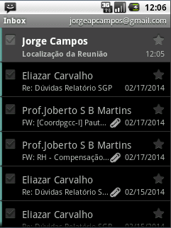
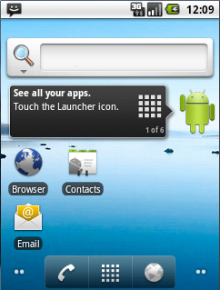



Ciclo de Vida das Atividades e Processos
Processos
Atividades
Gerenciador de atividades

Slide 19



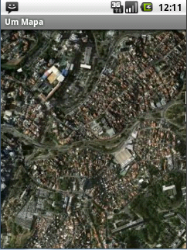


Ciclo de Vida das Atividades e Processos
Processos
Atividades
Gerenciador de atividades

Slide 20
Ciclo de Vida das Atividades e Processos
Processos
Atividades
Gerenciador de atividades

Slide 21
Ciclo de Vida das Atividades e Processos
Processos
Atividades
Gerenciador de atividades

Slide 22
Ciclo de Vida das Atividades e Processos
Processos
Atividades
Gerenciador de atividades
Adaptado de: http://www.youtube.com/watch?v=fL6gSd4ugSI&feature=channel

Slide 23
Ambientes de Desenvolvimento
Android Studio
http://developer.android.com/sdk/installing/studio.html
Eclipse + ADT plug-in
http://developer.android.com/sdk/index.html
NetBeans + ADT plug-in
http://www.nbandroid.org/
AppInventor
http://appinventor.mit.edu/explore/
Xamarin Studio
https://xamarin.com/studio

Slide 24
Android Studio
Ambiente de desenvolvimento oficial do Android
Baseado no InteliJ Idea (IDE Java robusta e estável)
ADT e SDK Nativos

Slide 25
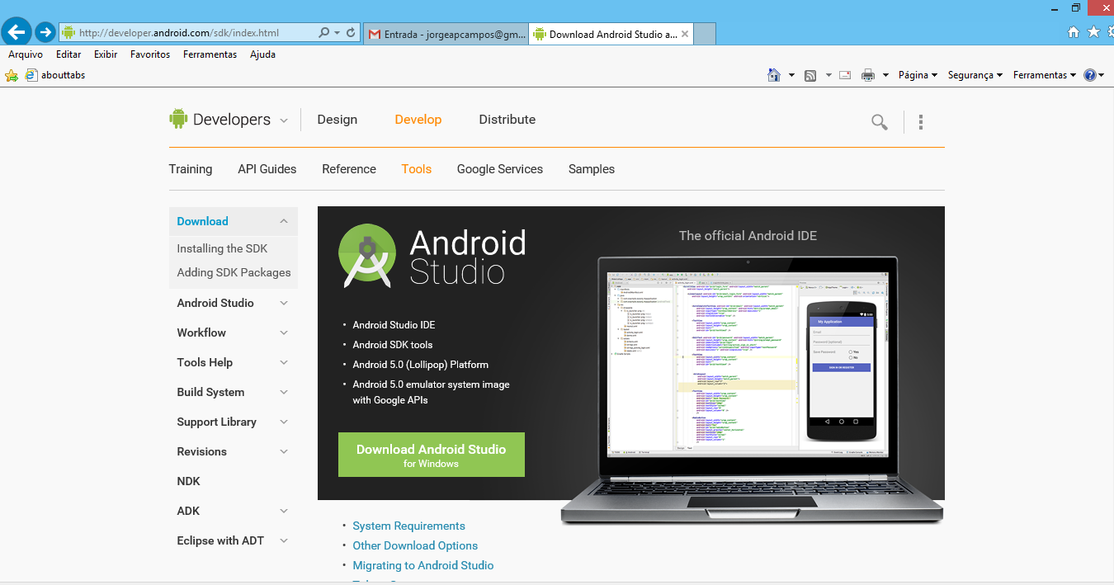
Android Studio - Instalando o IDE
http://developer.android.com/sdk/index.html

Slide 26
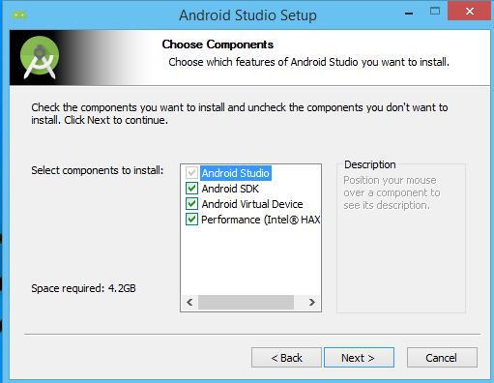
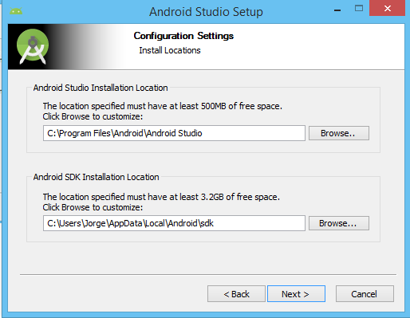
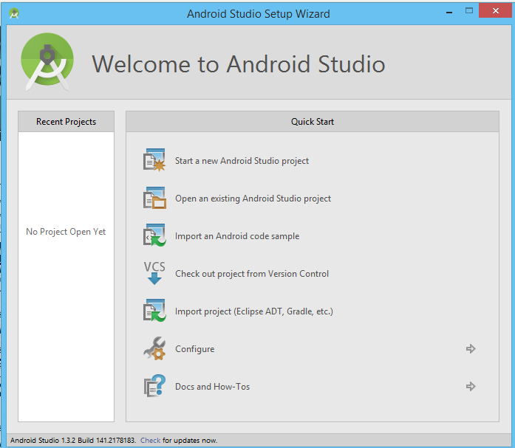
Android Studio - Instalando o IDE

Slide 27
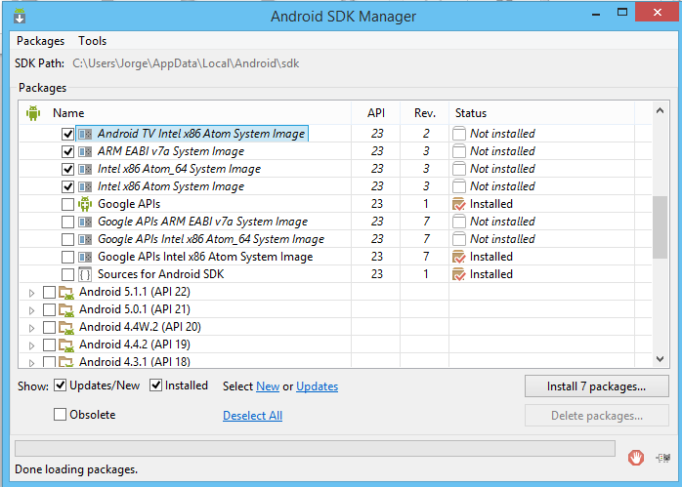
Android Studio – Verificação dos Pacotes
Antes de iniciar, convém verificar se todos os pacotes necessários estão instalados.
Configure -> SDK Manager

Slide 28
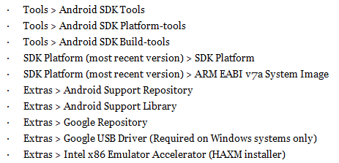
Android Studio – Verificação dos Pacotes
Os seguites pacotes devem estar instalados:

Slide 29
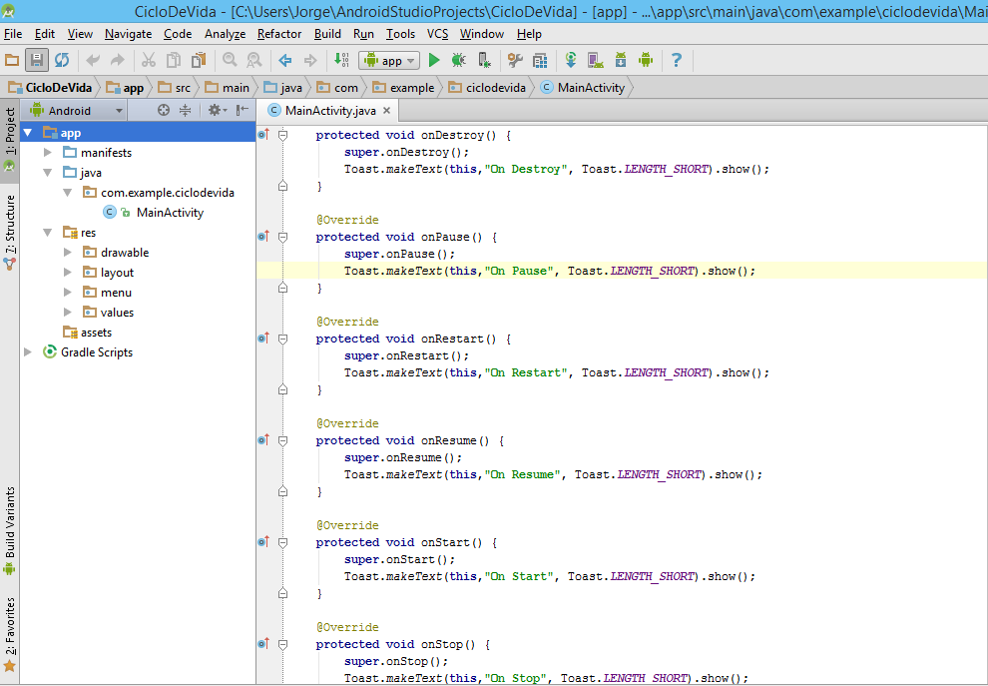
Android Studio – Visão Geral

